Slide 1



백준 문제 리뷰 & 언어별 구현 비교
에꼴캡스톤디자인
컴퓨터공학과 김민성
2019748004

Slide 2

목차
Table of contents
트리
  구간 합 구하기 3
  최소 공통 조상 구하기 1
  최소 공통 조상 구하기 2
조합
  이항계수 구하기 1
  이항계수 구하기 2
  다리 놓기
  순열의 순서 구하기
  사전 찾기

Slide 3
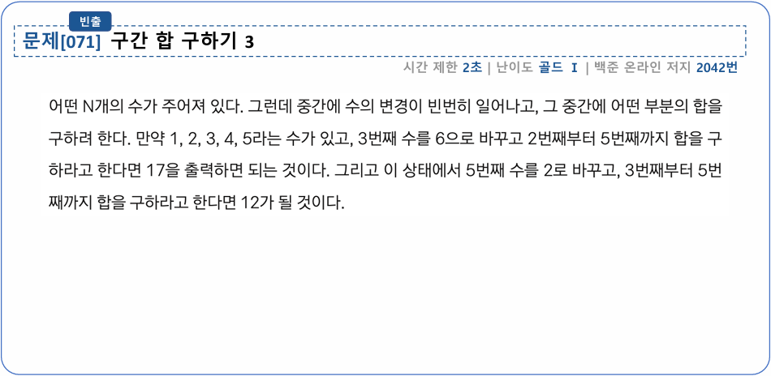
트리 | 구간 합 구하기 3

Slide 4
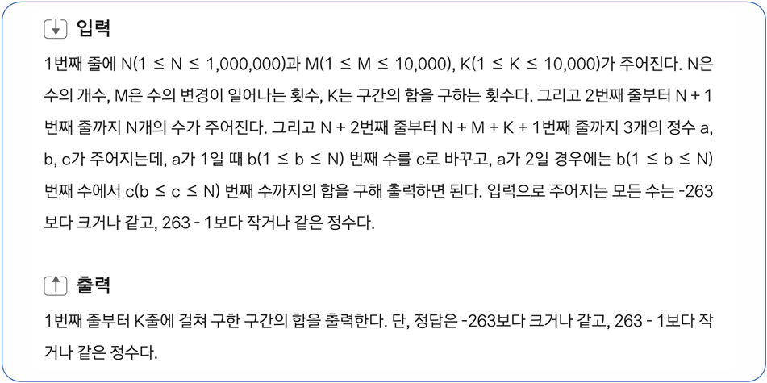
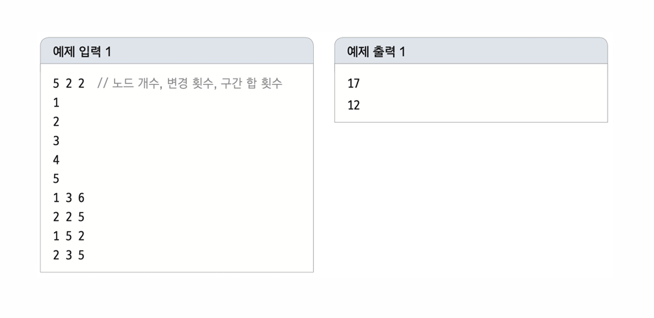
1
3
4
5
2
6
2
17
12
a, b, c

Slide 5
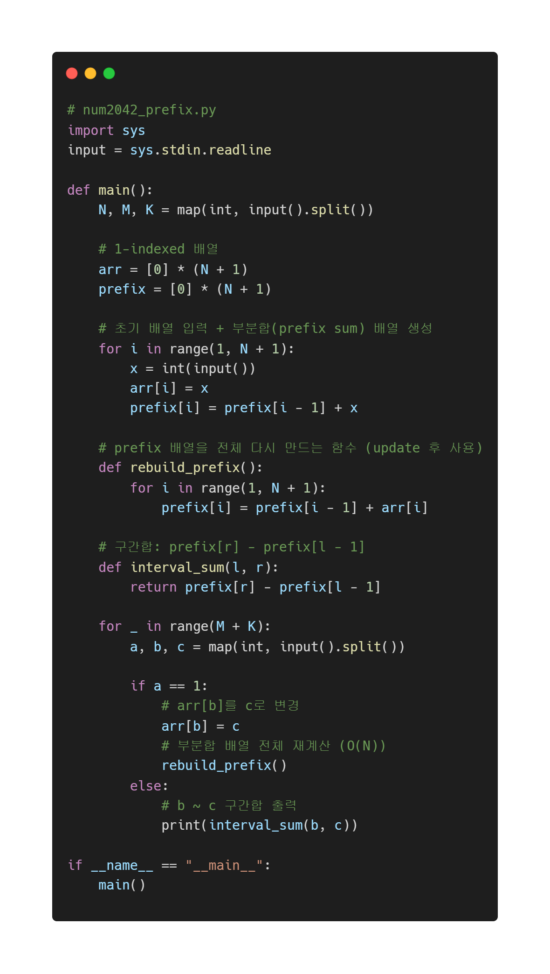
Prefix sum
1 | 2 | 3 | 4 | 5 | 6 | 7 | 8 | 9 | 10
arr[1]
=preifx[1]
=preifx[2]
arr[1] + arr[2]
arr[1] + arr[2] + arr[3]
=preifx[3]
=preifx[4]
arr[1] + arr[2] + arr[3] + arr[4]
arr[1] + arr[2] + arr[3] + arr[4] + arr[5]
=preifx[5]
arr[1] + arr[2] + arr[3] + arr[4] + arr [5] + arr[6]
=preifx[6]
arr[1] + arr[2] + arr[3] + … + arr[6] + arr[7]
=preifx[7]
arr[1] + arr[2] + … + arr[7] + arr[8]
=preifx[8]
arr[1] + … + arr[8] + arr[9]
=preifx[9]
arr[1] + … + arr[10]
=preifx[10]

Slide 6
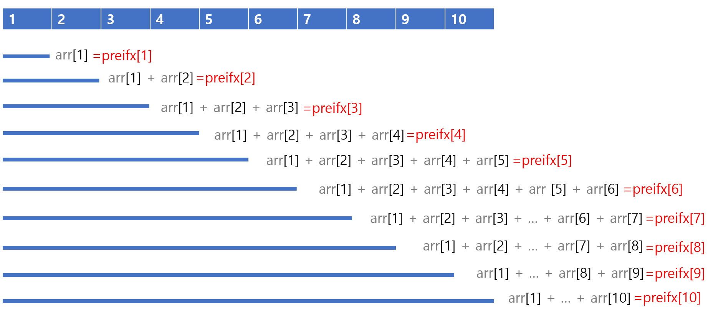
x
1,000,000 x 10,000 = 10,000,000,000
100 억 번 연산

Slide 7
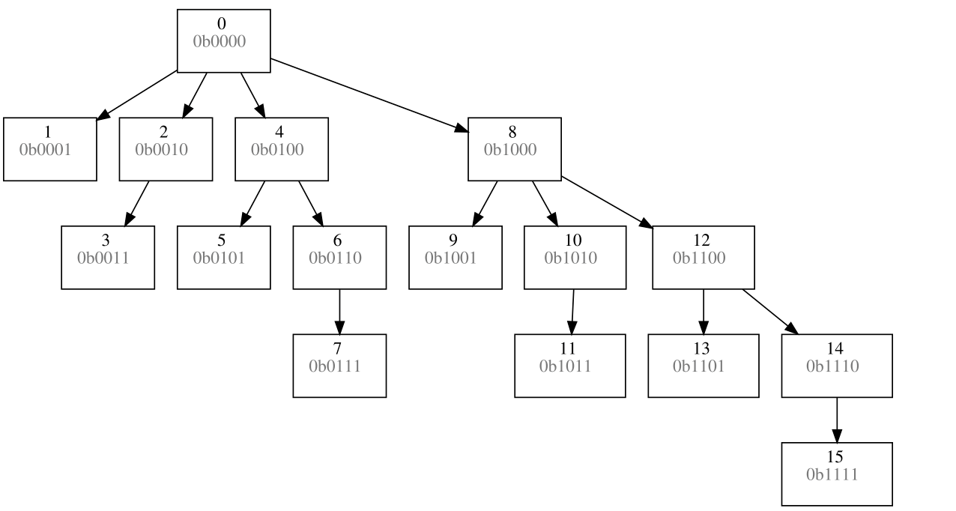
펜윅 트리 (Fenwick Tree)
LSB Least Significant Bit

Slide 8
1 | 2 | 3 | 4 | 5 | 6 | 7 | 8 | 9 | 10 | 11 | 12 | 13 | 14 | 15 | 16 | 17
arr[1]
=tree[1]
=tree[2]
arr[1] + arr[2]
arr[3]
=tree[3]
arr[1] + arr[2] + arr[3] + arr[4]
=tree[4]
arr[5]
=tree[5]
arr[5]+ arr[6]
=tree[6]
arr[7]
=tree[7]
arr[1] + arr[2] + arr[3] + arr[4] + arr[5] + arr[6] + arr[7] + arr[8]
=tree[8]

Slide 9
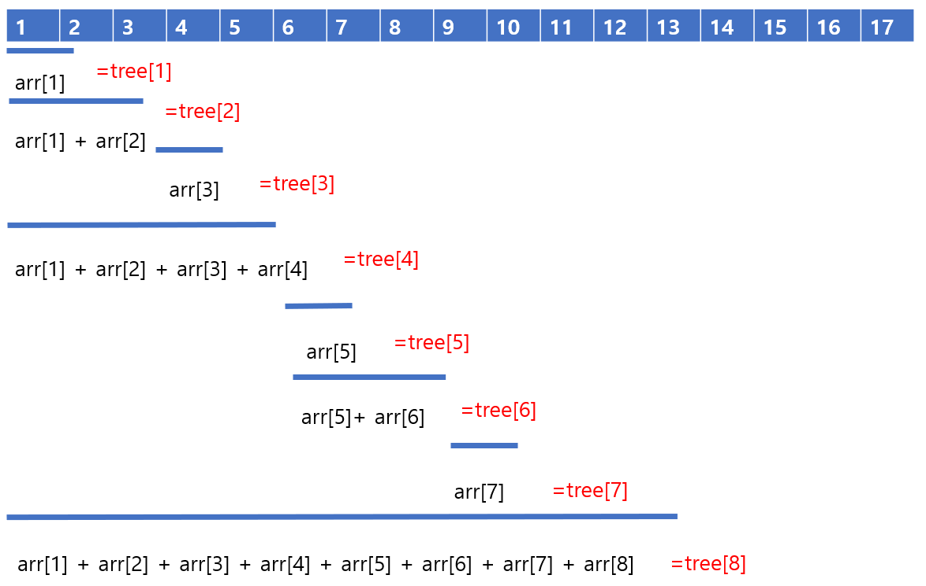
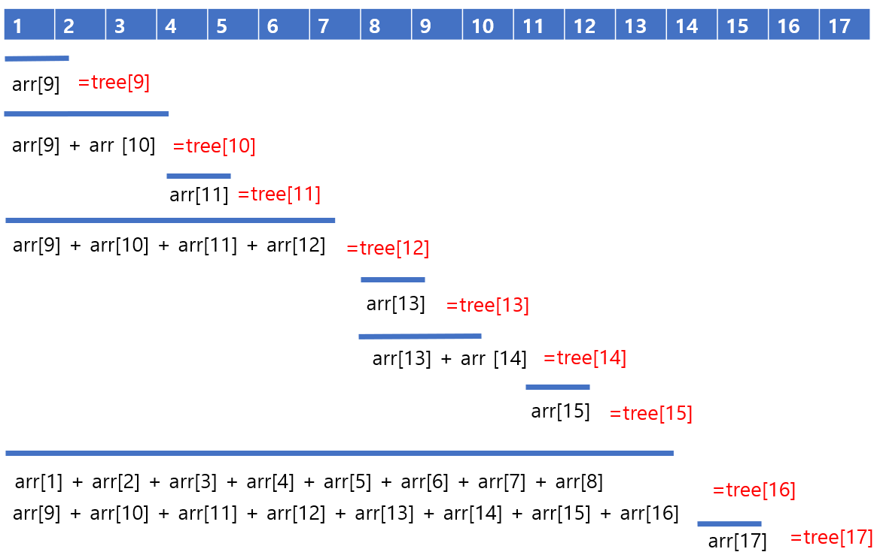

Slide 10
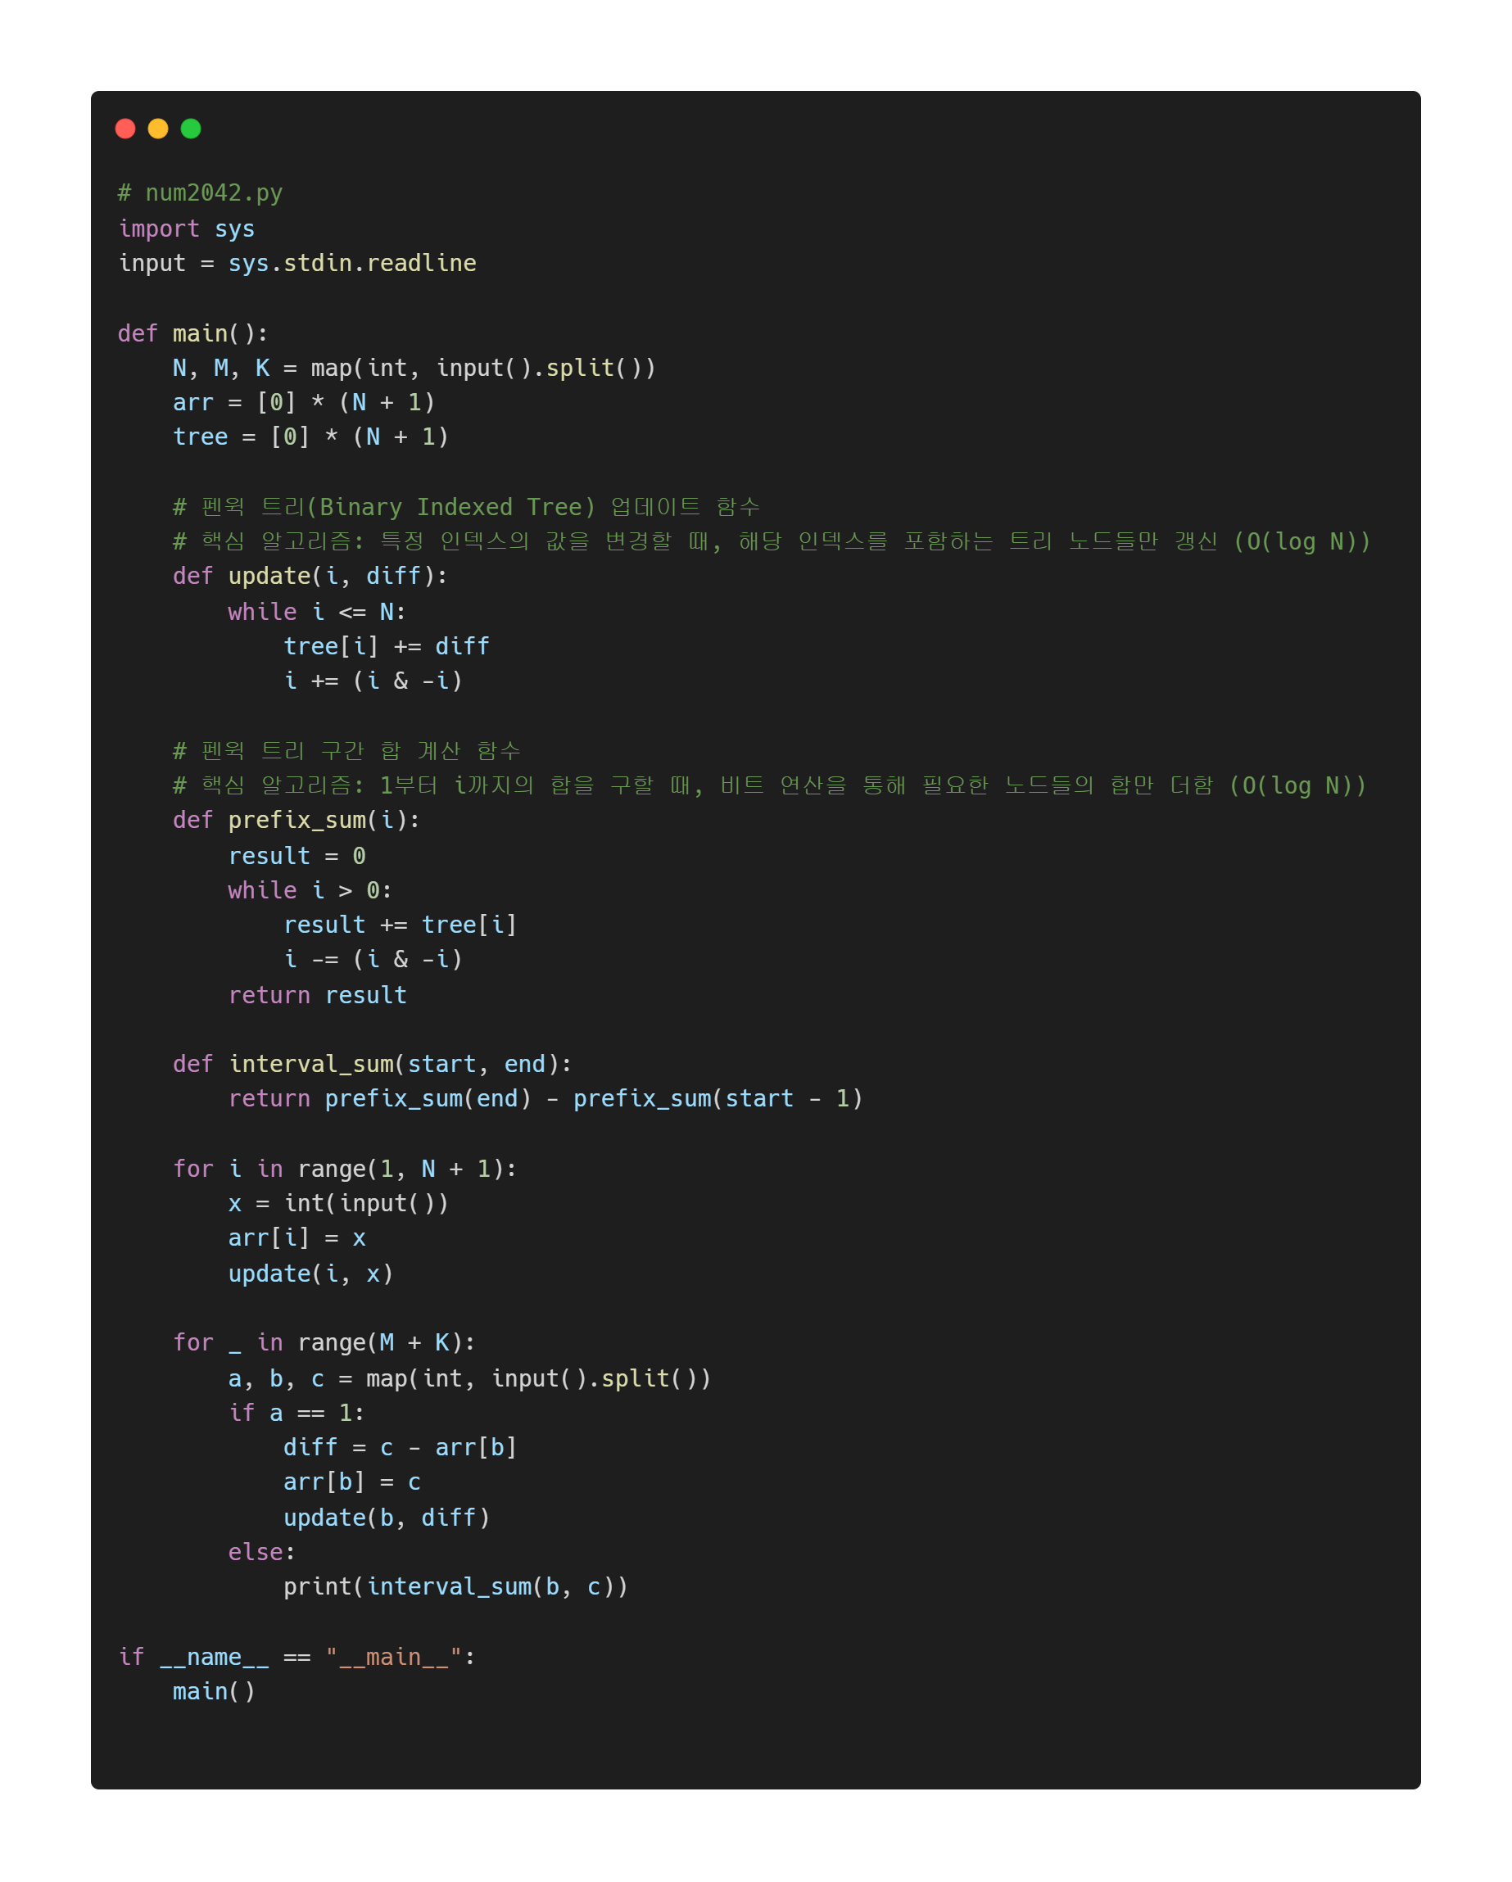

Slide 11
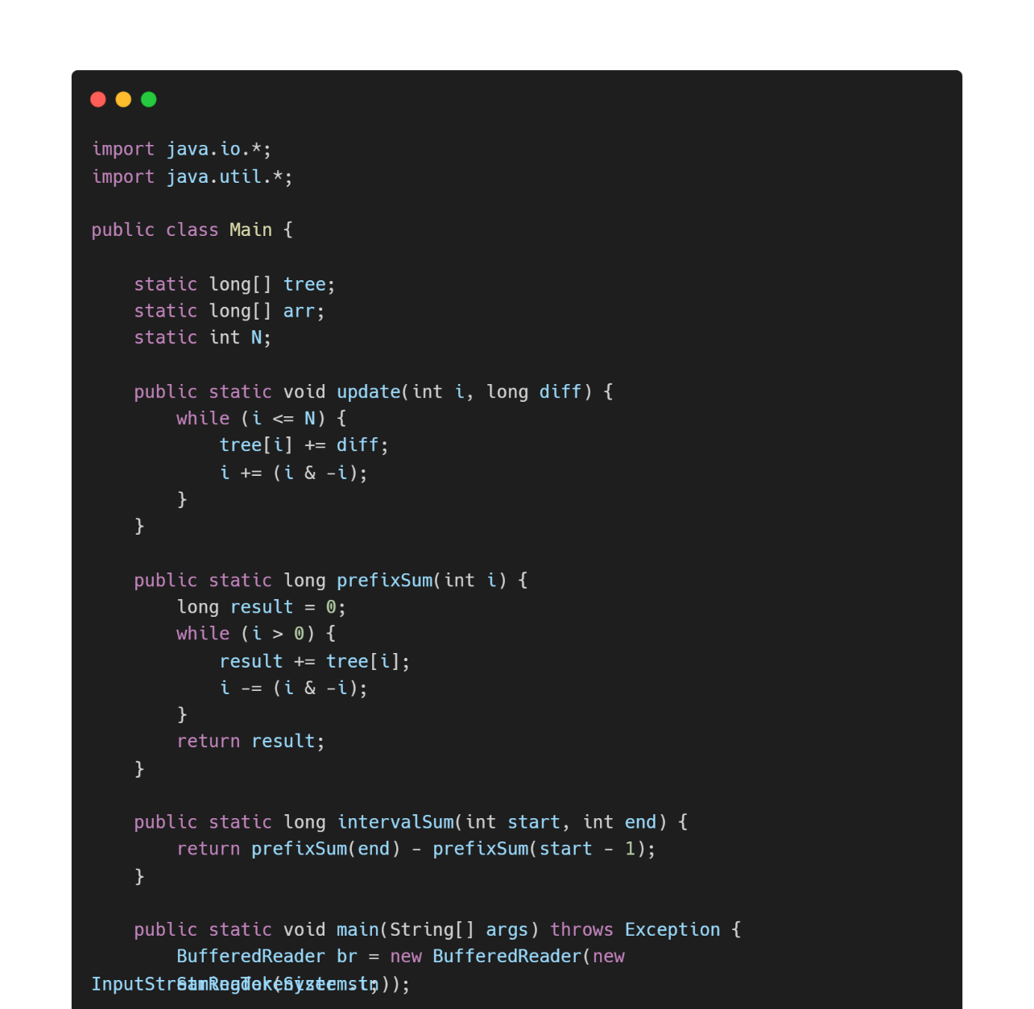


Slide 12
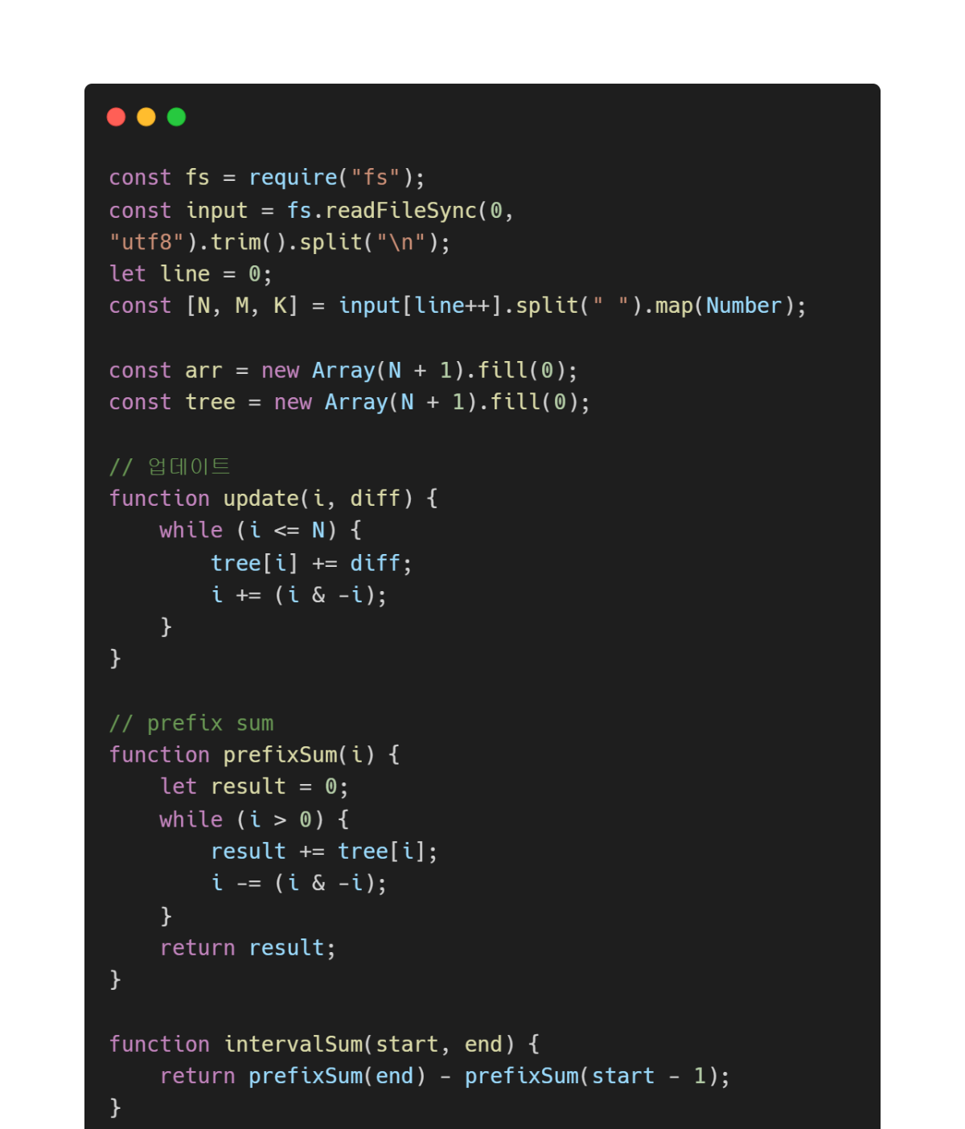


Slide 13
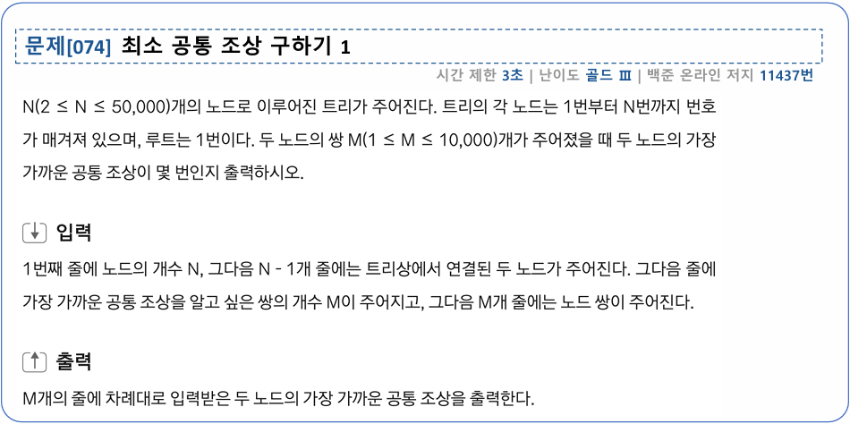
트리 | 최소 공통 조상 구하기 1

Slide 14
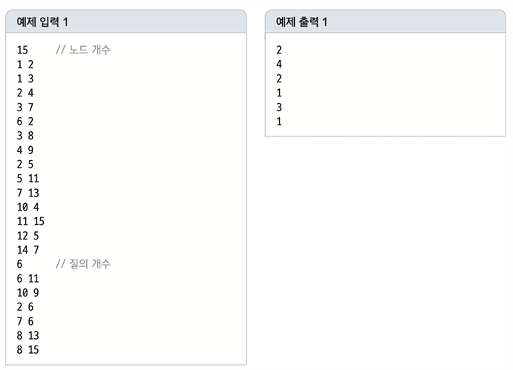
트리 | 최소 공통 조상 구하기 1

Slide 15
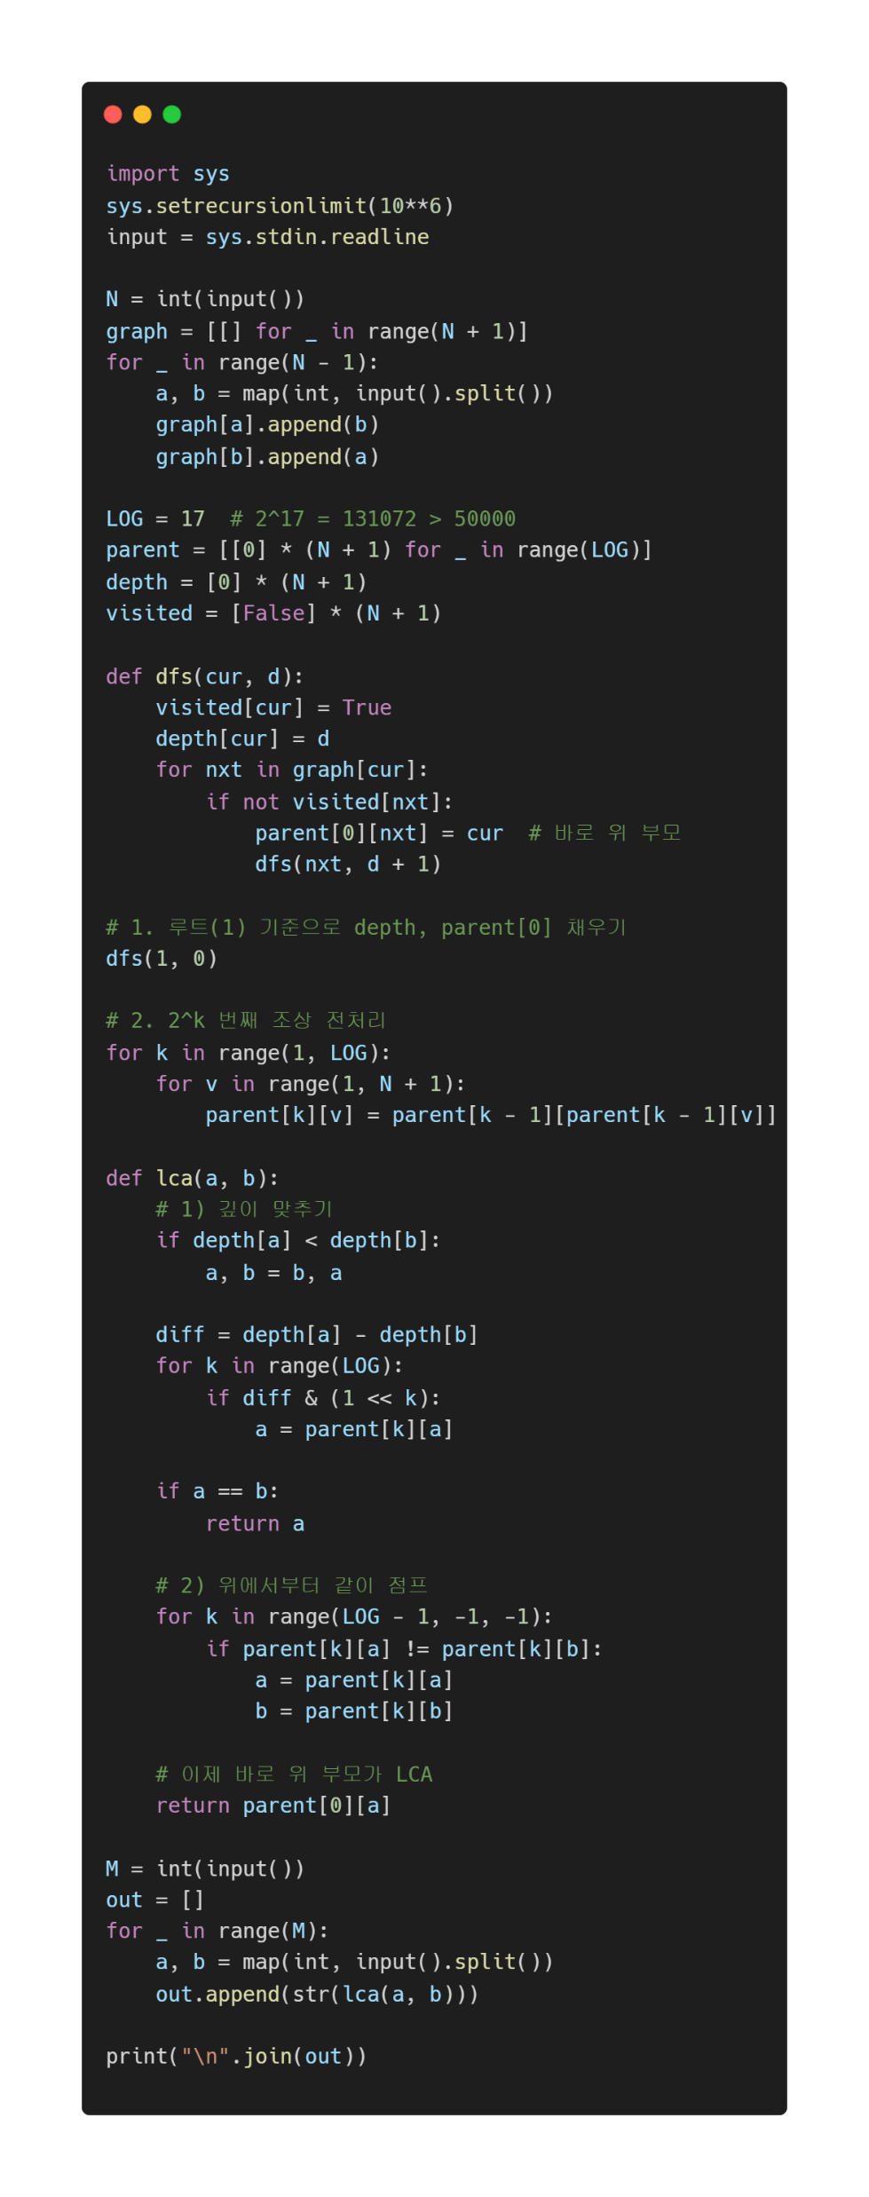

Slide 16
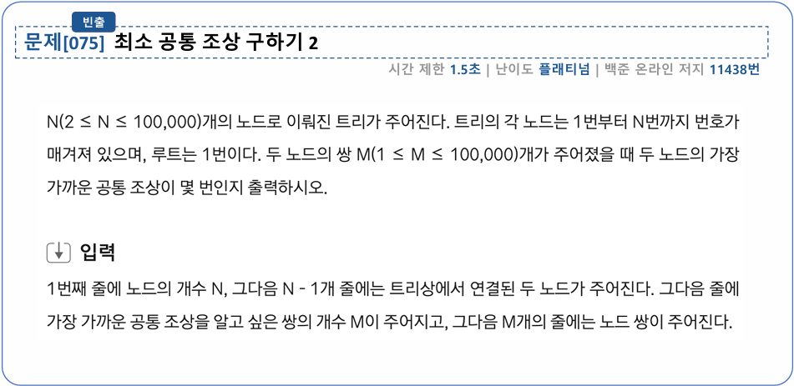
트리 | 최소 공통 조상 구하기 2

Slide 17
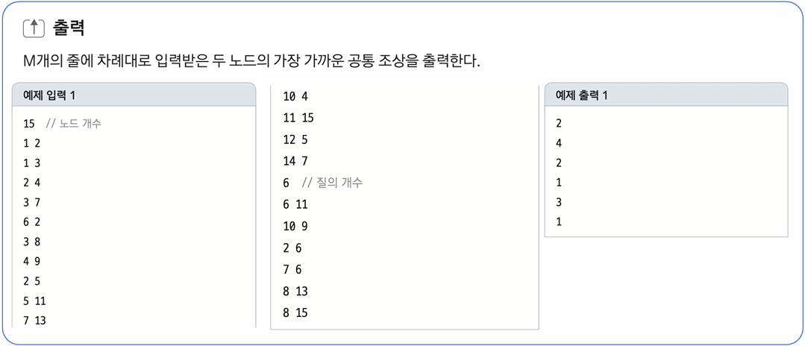
트리 | 최소 공통 조상 구하기 2

